Slide 1


Thuật toán giao dịch chứng khoán

Slide 2
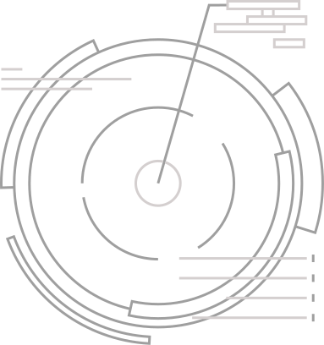



MỤC LỤC
Phần 1
Phần 2
Ý tưởng ,chiến lược phân tích và nguyên tắc xây dựng thuật toán
Phương thức xây dựng thuật toán
Phần 3
Phần 4
Đánh giá hiệu suất thuật toán
Tính ứng dụng và phát triển trong tương lai

Slide 3
I. Ý tưởng ,chiến lược phân tích và nguyên tắc xây dựng thuật toán

Slide 4

Ý tưởng
Qua ngôn ngữ lập trình Python để xây dựng thuật toán dùng để theo dõi tình hình biến động của thị trường trong khoảng thời gian ngắn hạn
2. Chiến lược phân tích
Nhóm sử dụng chiến lược:
Trend Following - Giao dịch theo xu hướng:
Qua việc sử dụng các đường SMA(Single Moving Average), EMA(Exponential Moving Average) và Bollinger Bands (Tính hiệu dải Bollinger) nhằm xác định được thời điểm mua và bán cổ phiếu mà khi đó thu được lợi nhuận là cao nhất.

Slide 5

3. Nguyên tắc xây dựng thuật toán
3.1 Ngôn ngữ lập trình nhóm sử dụng
Một số lý do Python là ngôn ngữ lập trình nhóm chọn:
Tính phổ biến và sự tin dùng
Kho tàng thư viện khổng lồ
Khả năng tích hợp
Tính linh hoạt
Hiệu suất
3.2 Các nguyên tắc xây dựng
Backtesting
Phân bổ danh mục đầu tư và quản lý rủi ro
Hạn chế Overfitting
Tuân thủ pháp lý

Slide 6
II. Phương thức xây dựng thuật toán

Slide 7
params = {
“exchangeName“: “HOSE“,
“avgTradingValue5Day“: (500, 500000),
“marketCap“: (100, 500000),
}
df = stock_screening_insighsts(params, size= 50)
print(df)
Lọc mã cổ phiếu tiềm năng
Dựa vào thư viện 'vnstock' trên Python, lọc ra 50 công ty lớn niêm yết trên 3 sàn HOSE, HNX, UPCOM với vốn hóa trên 100 tỷ đồng, có khối lượng giao dịch định mức.
Ảnh: Code bộ lọc cổ phiếu sàn HOSE
2. Truy cập dữ liệu
Sử dụng thư viện Pandas để xử lý dữ liệu, Pandas_ta để phân tích kỹ thuật bằng các chỉ báo.

Slide 8

3. Cài đặt chỉ báo & tín hiệu
Tín hiệu EMA (12) và SMA (5)
Hướng đi xuống
Đặt lệnh bán
EMA 12
Đ
Cắt nhau
S
SMA 5
Không đưa tín hiệu (Hoặc Hold nếu đã mua)
Hướng đi lên
Đặt lệnh mua

Slide 9
3. Cài đặt chỉ báo & tín hiệu
Tín hiệu Dải Bollinger (Length 7, Std 1.2)
Đ
Dải Bollinger Bands trên
Lớn hơn
Đặt lệnh bán
S
Không đưa tín hiệu (Hoặc Hold nếu đã mua)
Giá đóng cửa
S
Đ
Dải Bollinger Bands dưới
Nhỏ hơn
Đặt lệnh mua

Slide 10

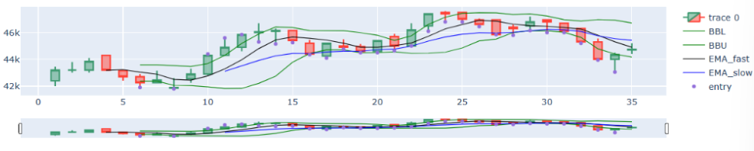
4. Biểu đồ hóa dữ liệu
Sử dụng Plotly để vẽ biểu đồ nến và các đường cho các chỉ báo kỹ thuật, cũng như hiển thị các điểm đặc biệt trên đồ thị.
--> Giúp trực quan hóa dữ liệu và kết quả của chiến lược giao dịch.

Slide 11
III. Đánh giá hiệu suất thuật toán

Slide 12
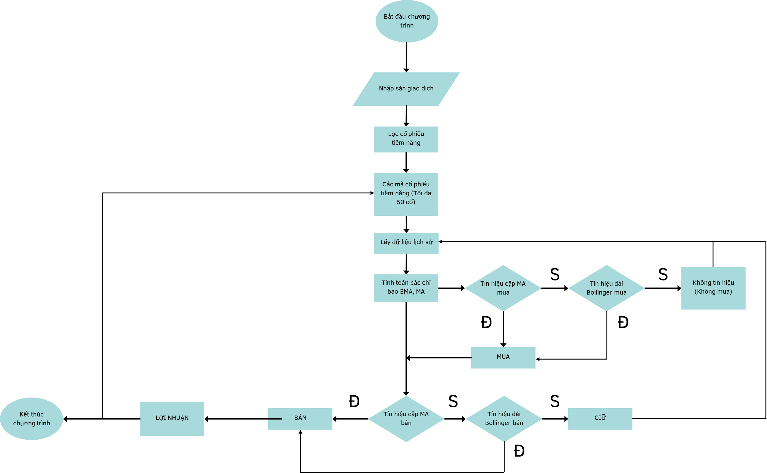

Slide 16
1. Lưu đồ thuật toán
Bắt đầu chương trình
Nhập sàn giao dịch
Lọc cổ phiếu
tiềm năng
Các mã cổ phiếu tiềm năng (Tối đa 50 cổ)
Lấy dữ liệu lịch sử
Tính toán các chỉ báo EMA, MA
Tín hiệu cặp MA mua
S
Tín hiệu dải Bollinger mua
S
Không tín hiệu (Không mua)
Đ
Đ
MUA
LỢI NHUẬN
Đ
S
S
Kết thúc chương trình
BÁN
Tín hiệu cặp MA bán
Tín hiệu dải Bollinger bán
GIỮ
Đ

Slide 17
2. Kết quả
Sàn HOSE
['ACB', 'BAF', 'BID', 'CII', 'CTG', 'DBC', 'DGC', 'DIG', 'DXG', 'EIB', 'EVF', 'FPT', 'FRT', 'GEX', 'GMD', 'GVR', 'HAG', 'HCM', 'HDB', 'HHV', 'HPG', 'HSG', 'KBC', 'KDH', 'LPB', 'MBB', 'MSN', 'MWG', 'NKG', 'NLG', 'NVL', 'PDR', 'PNJ', 'PVD', 'SHB', 'SSI', 'STB', 'TCB', 'TCH', 'TPB', 'VCG', 'VCI', 'VHM', 'VIB', 'VIC', 'VIX', 'VJC', 'VND', 'VNM', 'VPB']
Sàn HNX
['BVS', 'CEO', 'DTD', 'DVM', 'GKM', 'HUT', 'IDC', 'IDJ', 'LAS', 'MBS', 'PVC', 'PVS', 'SHS', 'TIG', 'TNG', 'VC3', 'VC7', 'VCS', 'VGS']
Sàn UPCOM
['AAS', 'ABB', 'ACV', 'BSR', 'BVB', 'C4G', 'DDV', 'DRI', 'MCH', 'NAB', 'OIL', 'PVP', 'QNS', 'QTP', 'SBS', 'SIP', 'VAB', 'VEA', 'VFS', 'VGI', 'VTP']

Slide 18
2. Kết quả
Sàn HOSE
ACB Lợi nhuận: -0.12%
BAF Lợi nhuận: -3.49%
BID Lợi nhuận: 2.79%
CTG Lợi nhuận: -3.49%
DBC Lợi nhuận: 0.16%
DGC Lợi nhuận: -2.1%
DIG Lợi nhuận: 14.89%
DXG Lợi nhuận: 17.48%
EIB Lợi nhuận: -2.16%
EVF Lợi nhuận: -0.76%
FPT Lợi nhuận: -1.14%
FRT Lợi nhuận: -3.73%
GEX Lợi nhuận: 7.42%
HAG Lợi nhuận: 14.65%
HCM Lợi nhuận: 0.08%
HDB Lợi nhuận: -1.31%
HPG Lợi nhuận: -0.84%
HSG Lợi nhuận: -0.49%
KBC Lợi nhuận: 5.52%
KDH Lợi nhuận: -3.42%
LPB Lợi nhuận: 10.45%
MBB Lợi nhuận: 1.92%
MSN Lợi nhuận: -2.14%
MWG Lợi nhuận: 10.89%
NKG Lợi nhuận: 5.16%
NVL Lợi nhuận: 9.12%
PDR Lợi nhuận: 7.43%
PNJ Lợi nhuận: 6.2%
PVD Lợi nhuận: 5.52%
SHB Lợi nhuận: -0.89%
SSI Lợi nhuận: -3.44%
VIB Lợi nhuận: 3.52%
VIC Lợi nhuận: 6.69%
VIX Lợi nhuận: -7.34%
VJC Lợi nhuận: -0.06%
VND Lợi nhuận: -1.51%
VNM Lợi nhuận: 1.69%
VPB Lợi nhuận: 0.05%
VRE Lợi nhuận: 14.55%
STB Lợi nhuận: -1.2%
TCB Lợi nhuận: 4.72%
TCH Lợi nhuận: 20.68%
TPB Lợi nhuận: -2.65%
VCI Lợi nhuận: -7.95%
VHM Lợi nhuận: 3.28%
Tổng lợi nhuận: 124.6%

Slide 19
2. Kết quả
Sàn HNX
BVS Lợi nhuận: 23.08%
CEO Lợi nhuận: 1.55%
DTD Lợi nhuận: -1.74%
DVM Lợi nhuận: 9.8%
GKM Lợi nhuận: -10.1%
HUT Lợi nhuận: -2.77%
IDC Lợi nhuận: 1.83%
LAS Lợi nhuận: 10.18%
MBS Lợi nhuận: 8.89%
PVC Lợi nhuận: 11.88%
PVS Lợi nhuận: 18.4%
SHS Lợi nhuận: 17.09%
TIG Lợi nhuận: -2.23%
TNG Lợi nhuận: -0.08%
VC3 Lợi nhuận: 2.74%
VC7 Lợi nhuận: 3.43%
VGS Lợi nhuận: 3.9%
Tổng lợi nhuận: 95.849%

Slide 20
2. Kết quả
Sàn UPCOM
AAS Lợi nhuận: -7.29%
ABB Lợi nhuận: -4.94%
ACV Lợi nhuận: -1.42%
BSR Lợi nhuận: 3.1%
BVB Lợi nhuận: -0.01%
C4G Lợi nhuận: -1.72%
DDV Lợi nhuận: 7.56%
DRI Lợi nhuận: -2.46%
MCH Lợi nhuận: -0.21%
NAB Lợi nhuận: 2.52%
PVP Lợi nhuận: 7.75%
QNS Lợi nhuận: 5.27%
SBS Lợi nhuận: -7.39%
SIP Lợi nhuận: -5.37%
VAB Lợi nhuận: 2.44%
VEA Lợi nhuận: 0.55%
VFS Lợi nhuận: 4.77%
VGI Lợi nhuận: 9.64%
VTP Lợi nhuận: -10.13%
Tổng lợi nhuận: 2.6605%

Slide 21
2. Kết quả
Nhận xét:
Thể hiện tốt đối với sàn HOSE và HNX
Hạn chế với sàn UPCOM
Kết luận:
Lợi nhuận tốt
Cần xem xét rủi ro cháy tài khoản
Backtest liên tục và đa dạng khung thời gian

Slide 22
IV. Tính ứng dụng và phát triển trong tương lai

Slide 23
1. Tính ứng dụng
Xử lý dữ liệu nhanh chóng và chính xác, hạn chế sai sót.
Khả năng thực hiện giao dịch lớn, hạn chế chênh lệch giữa các phân khúc thị trường.
Linh hoạt tất toán vị thế, lợi dụng biến động giá để kiếm lợi nhuận nhỏ nhất thị trường.
Quản lý rủi ro hiệu quả thông qua các cơ chế tự động như stop-loss.

Slide 24
1. Hướng phát triển
Mở rộng nguồn thông tin từ các nguồn uy tín để có được nhiều thông tin đa dạng (tình hình vĩ mô…), giúp đưa quyết định sáng suốt hơn.
Tích hợp thêm các chỉ số, bao gồm cả non-technical như khối lượng giao dịch để xác nhận xu hướng rõ ràng hơn.
Thường xuyên đánh giá lại các thông số của giao dịch thuật toán
Phân bổ tỷ lệ vốn đầu tư phù hợp

Slide 25
November 2023
Timmerman Industries
THANKYOU
@reallygreatsite

